Slide 1
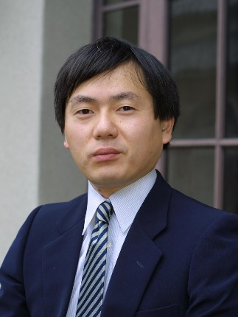
古典中国語の係り受け解析
京都大学人文科学研究所附属人文情報学創新センター
安岡孝一

Slide 2
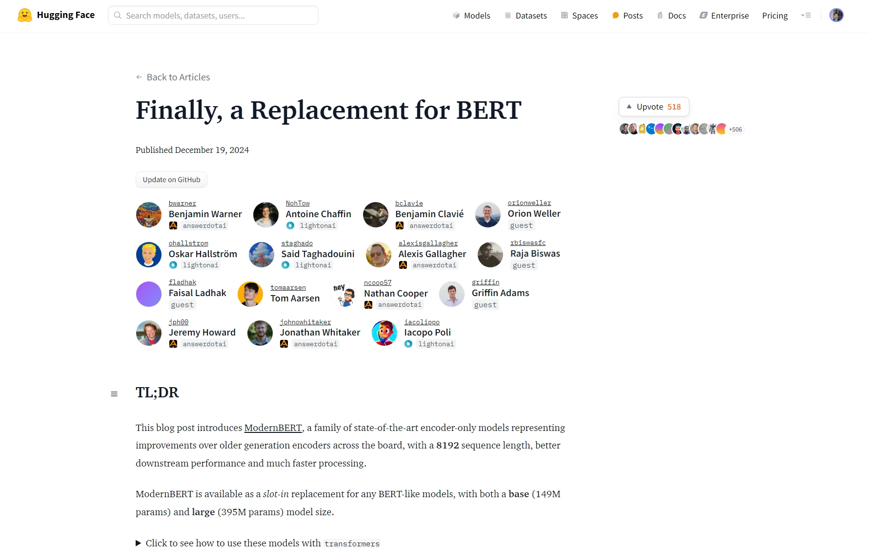

Slide 3
2024年12月19日ModernBERT登場
入出力幅8192トークンの言語モデルを1.5億パラメータで実現
BERT・RoBERTa・DeBERTaは入出力幅512トークンが限界
係り受け解析における新しいアルゴリズムの可能性
90×90の隣接確率行列がモデルの出力に乗ってしまう
HuggingFaceから発表されたのは英語モデルのみ
古典中国語ModernBERTモデルを作ってみよう！

Slide 4
古典中国語ModernBERTの製作
漢籍リポジトリ（Kanripo）6億字のModernBERTモデル
単文字トークナイザを使用
NVIDIA A100-SXM4-40GB×8 (mdx)でトレーニング
Ⓢ modernbert-small-classical-chinese（1913万パラメータ）作成に7時間8分
Ⓑ modernbert-base-classical-chinese（1.24億パラメータ）作成に14時間2分
Ⓛ modernbert-large-classical-chinese（3.52億パラメータ）作成に24時間16分
係り受け解析をどう実装する？

Slide 5
Universal Dependencies (UD)
179言語の係り受けコーパスを公開
Игорь Мельчукの依存文法(Dependency Grammar)を拡張
全ての係り受けを単語間の有向グラフで表現
各単語に入るリンクは1本に限定
動詞から項（主語・目的語）や斜格補語へリンク
被修飾語から修飾語へリンク（前置詞は修飾語の一種とみなす）
リンクのループは許さない

Slide 6
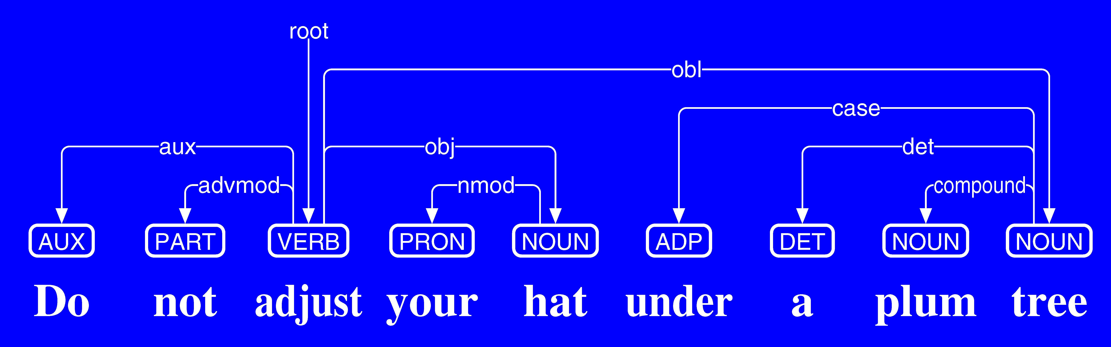
Universal Dependencies (UD)
179言語の係り受けコーパスを公開
英語UD

Slide 7
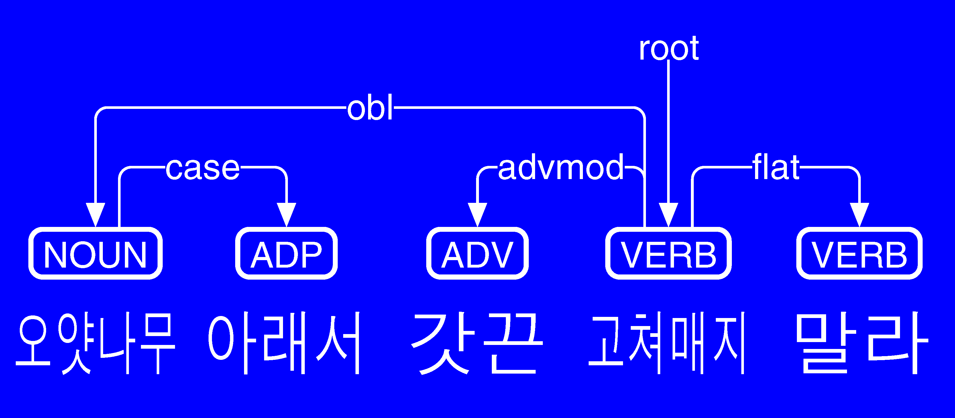
Universal Dependencies (UD)
179言語の係り受けコーパスを公開
韓国語UD

Slide 8
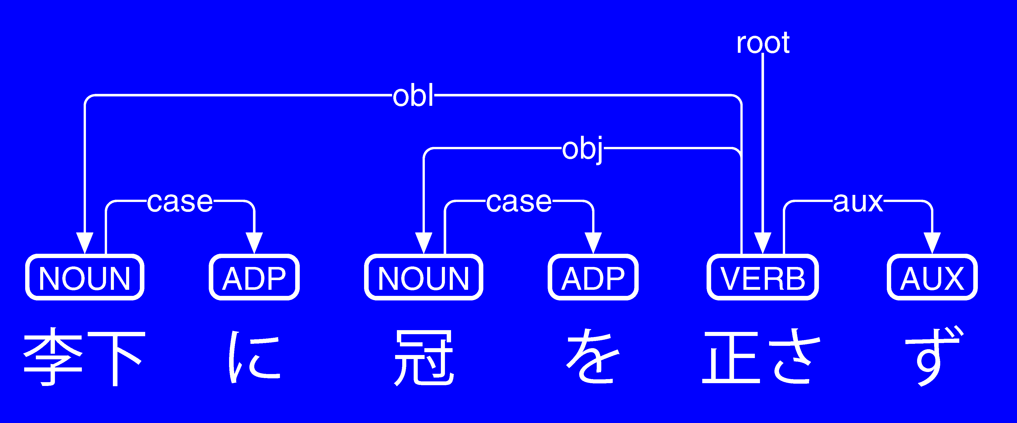
Universal Dependencies (UD)
179言語の係り受けコーパスを公開
日本語UD

Slide 9
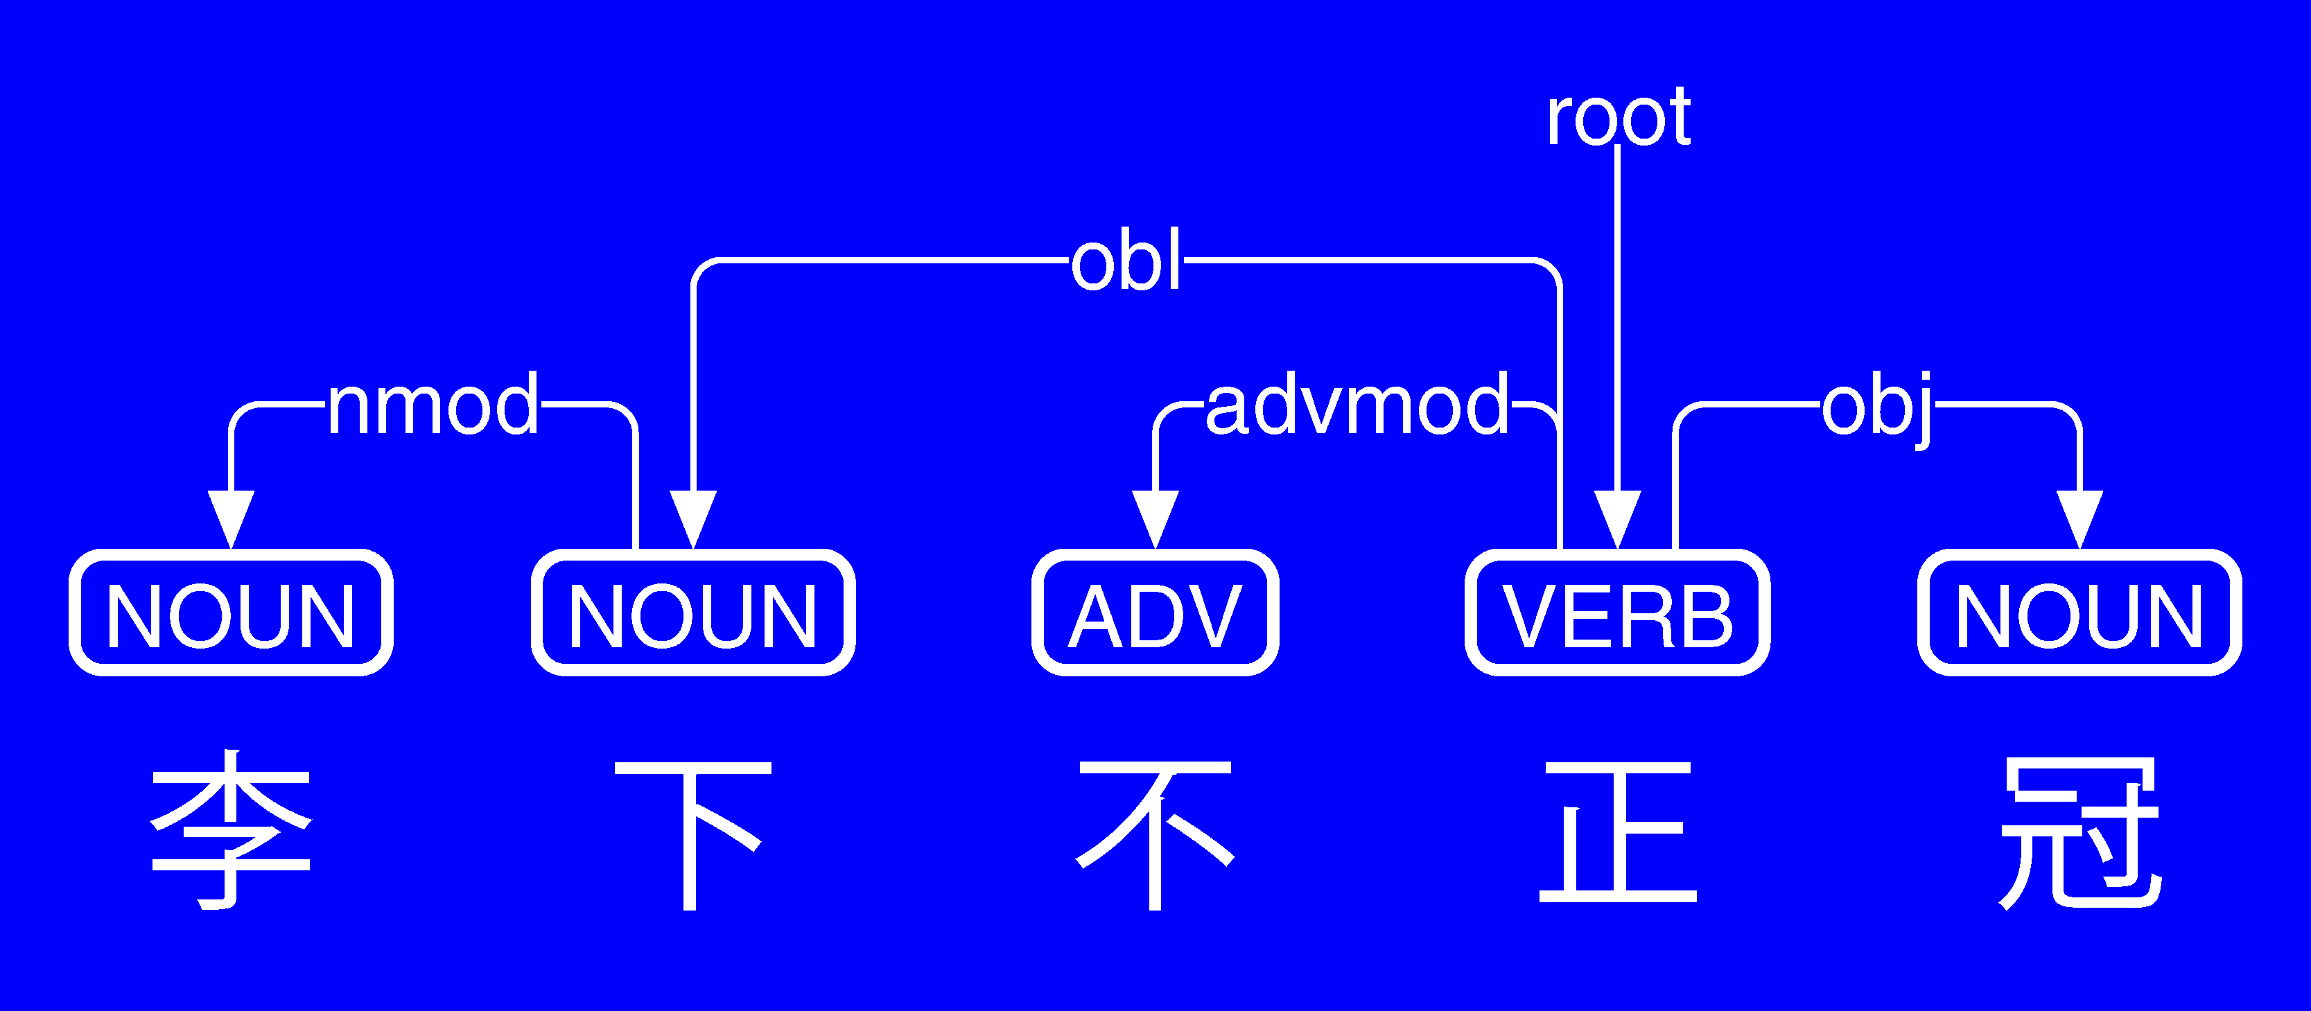
Universal Dependencies (UD)
179言語の係り受けコーパスを公開
古典中国語UD

Slide 10
UDによる係り受け解析
有向グラフを隣接行列で表現
品詞とリンクの両方を保持
- | - | - | - | -
NOUN nmod | - | - | - | -
- | - | - | - | -
- | NOUN obl | ADV advmod | VERB root | NOUN obj
- | - | - | - | -

Slide 11
UDによる係り受け解析をModernBERTで実装
有向グラフを隣接行列で表現
品詞とリンクの両方を保持
系列ラベリングによる実装
出力側は隣接行列を1次元に
入力側は対角成分を[MASK]に
ex) 「李下不正冠」
- | - | - | - | -
NOUN nmod | - | - | - | -
- | - | - | - | -
- | NOUN obl | ADV advmod | VERB root | NOUN obj
- | - | - | - | -
^{[MASK]}下不正冠^{[SEP]}李^{[MASK]}不正冠^{[SEP]}李下^{[MASK]}正冠^{[SEP]}李下不^{[MASK]}冠^{[SEP]}李下不正^{[MASK] [SEP]}
古典中国語（漢文）ModernBERT
NOUN
nmod
NOUN ADV VERB NOUN
obl advmod root obj

Slide 12
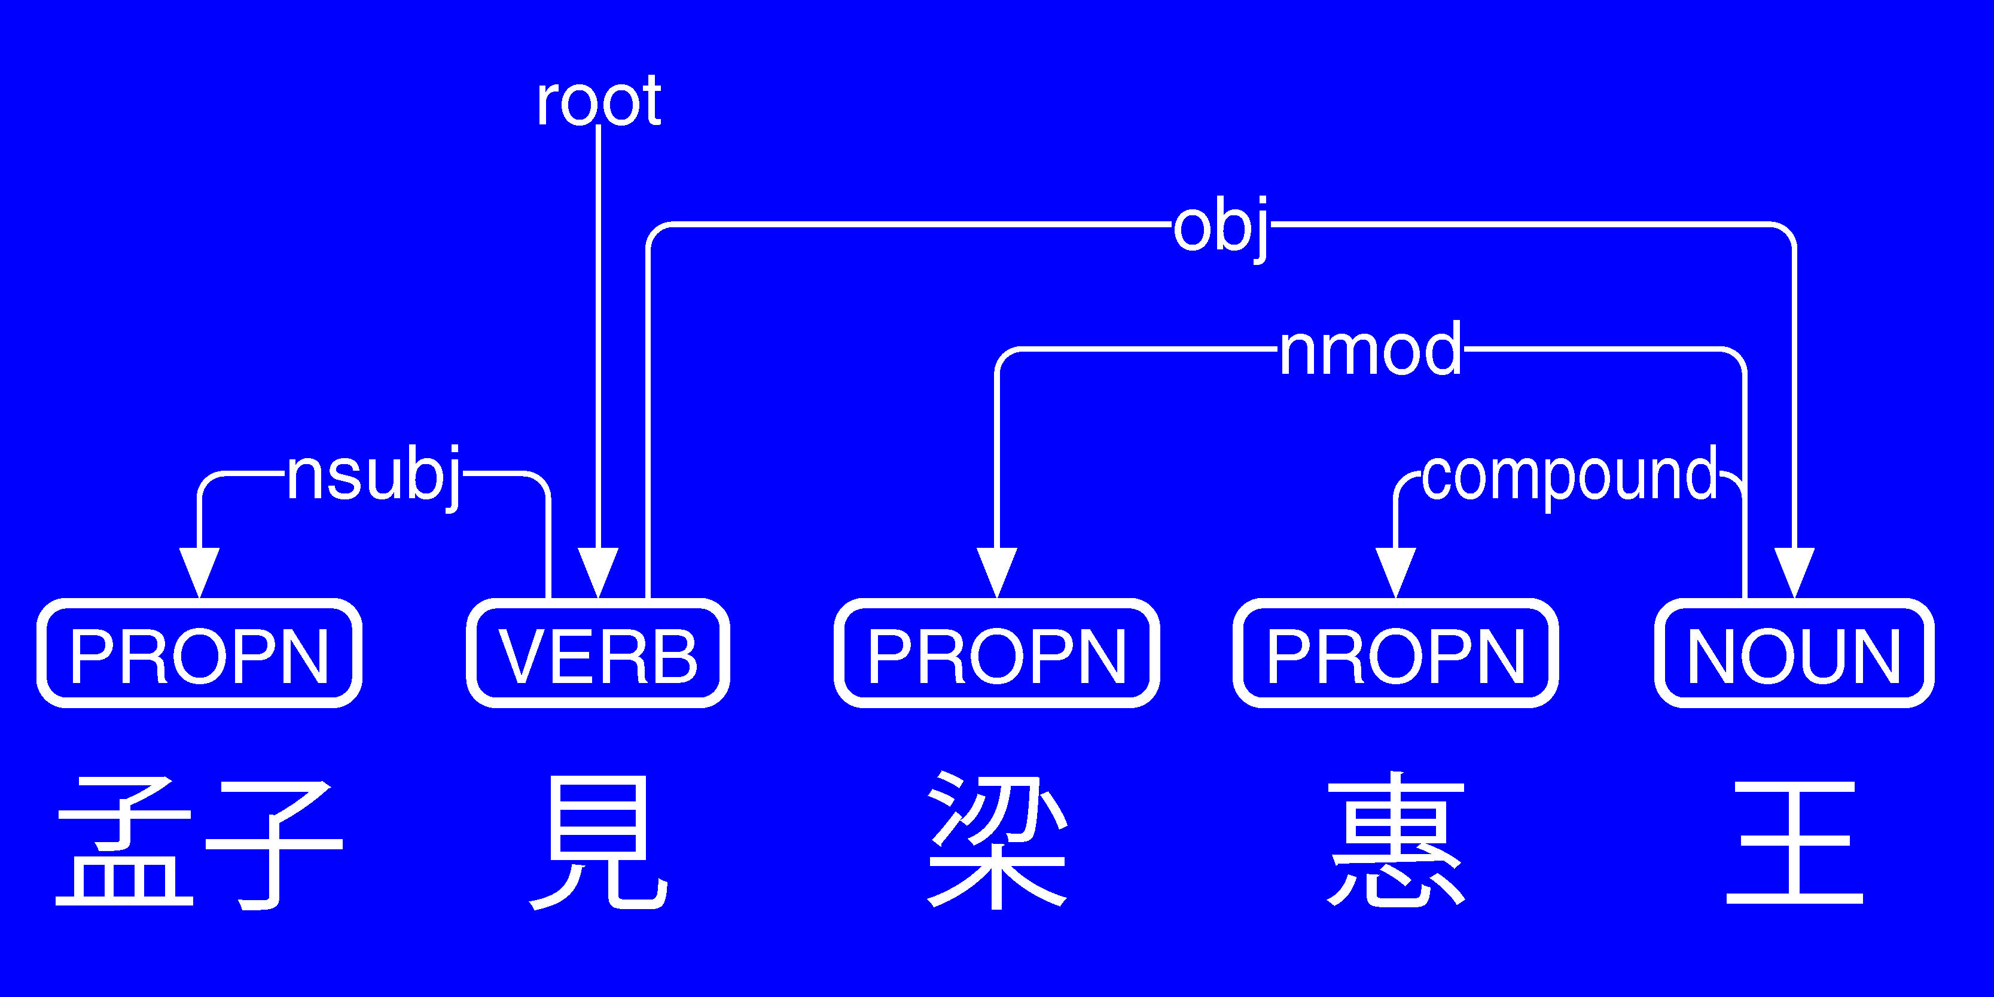
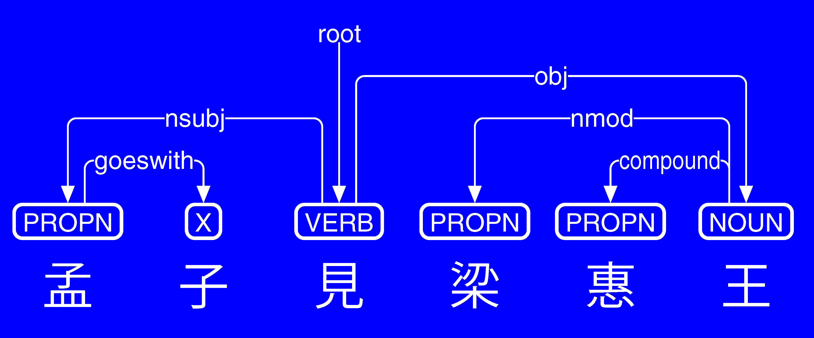
複数字トークンへの拡張
複数字トークンは単文字に展開してgoeswithで接続

Slide 13
アルゴリズムの評価
UD_Classical_Chinese-Kyotoを系列ラベリング
評価指標はLAS/MLAS/BLEX
 | lzh_kyoto-ud-dev.conllu | lzh_kyoto-ud-test.conllu
Ⓢ | 73.38 / 69.96 / 71.69 | 76.44 / 73.21 / 74.68
Ⓑ | 74.26 / 70.97 / 72.48 | 77.47 / 74.30 / 75.78
Ⓛ | 73.74 / 70.42 / 71.90 | 77.01 / 73.77 / 75.26
既存システム(esupar) 82.13 / 78.29 / 79.22 82.06 / 78.21 / 79.27

Slide 14
まとめ
古典中国語（漢文）ModernBERTを製作
漢籍リポジトリ(Kanripo) 6億字でトレーニング
入出力幅8192トークン
ModernBERTによる係り受け解析アルゴリズムを提案
90×90の隣接確率行列がそのままModernBERTの出力に
Google Colabolatoryを使ったデモページを公開
https://koichiyasuoka.github.io/deplacy/demo/2025-06-21

Slide 15
古典中国語の係り受け解析
京都大学人文科学研究所附属人文情報学創新センター
安岡孝一

